Slide 1

Grupo:
Leticia Americano Lucas
Ludmila Bruna Santos Nascimento
Marcos Ani Cury Vinagre Silva
Victor Leite de Andrade

Slide 2
Contexto
Necessidade de diminuir a dificuldade de escolher um presente para alguém.
Projeto
My Gift: Habilidade de presentear
2/22

Slide 3
Contexto da Aplicação:
Achar presentes de forma rápida e eficiente.
Objetivo
Ajudar o usuário a achar o presente ideal para alguém.

Slide 4
Objeto
Portal My Gift, Banco de Dados e Pesquisas diversas.
Público-Alvo
Mulheres entre 20 e 45 anos.

Slide 5
Funcionalidades do Portal
Responsividade.
Login e Cadastro.
SAC.
Chatbot para ajuda o usuário.
IA, com o objetivo de escolher um presente ideal com base em hobbies.

Slide 6
Projeto da interface
A montagem da interface tem foco:
Agilidade
Acessibilidade
Usabilidade
Assim, a identidade visual é padronizada em todas as telas

Slide 7
Telas

Slide 8
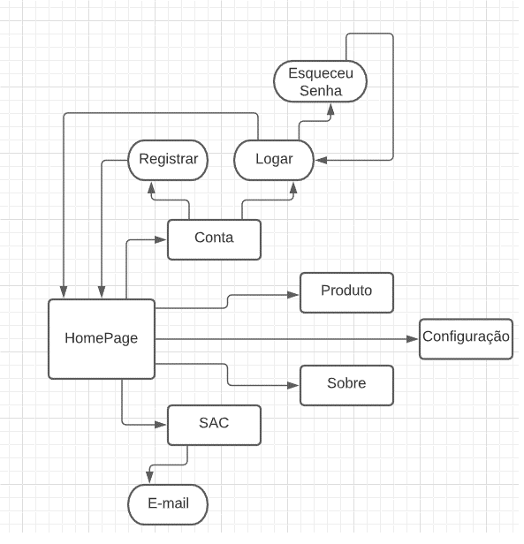
Wireframe
Home Page: Index do site
Conta: Local para login e cadastro
Sobre: Breve resumo do portal e seus integrantes
SAC: Canal aberto para comunicação do cliente com o time

Slide 9
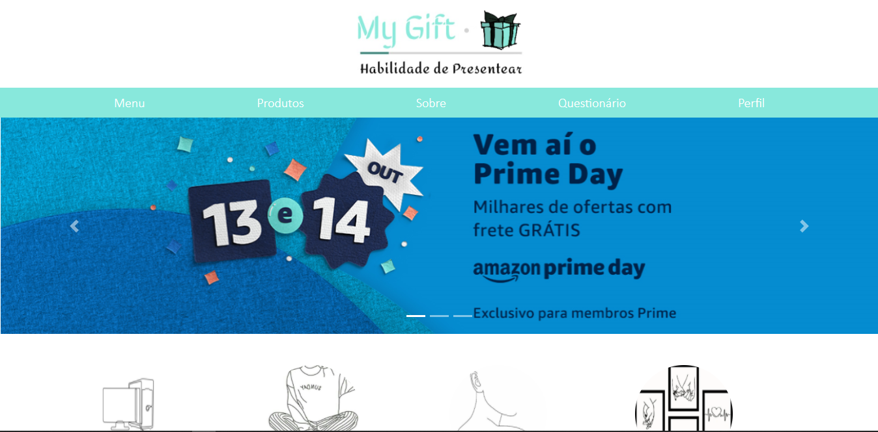
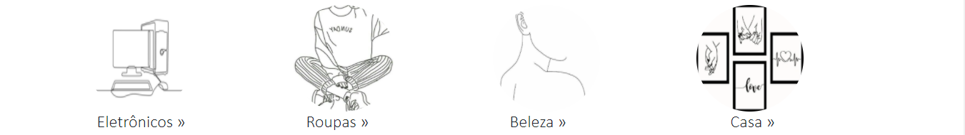
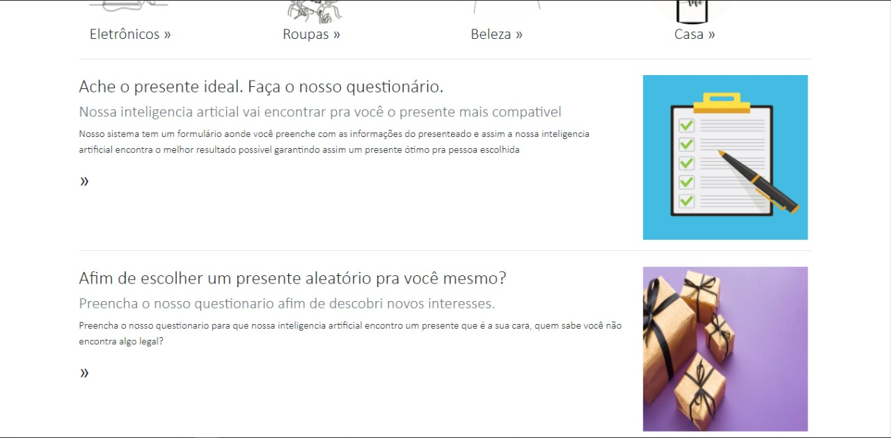
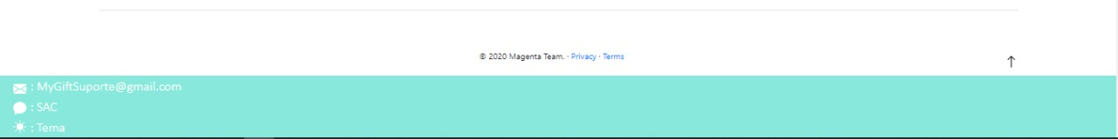
Home: Acesso à todas as informações principais da página.

Slide 10
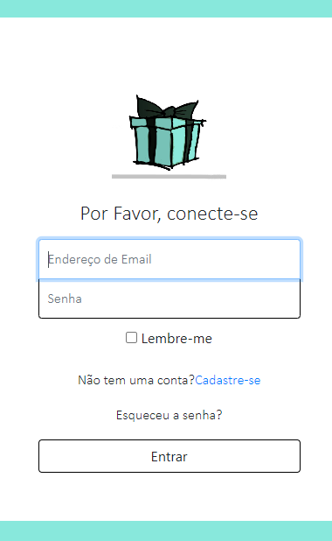
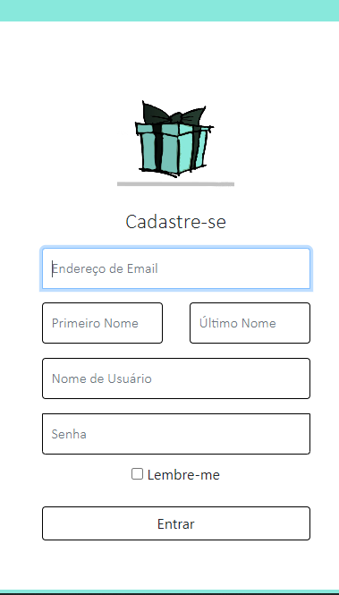

Cadastro e Login

Slide 11
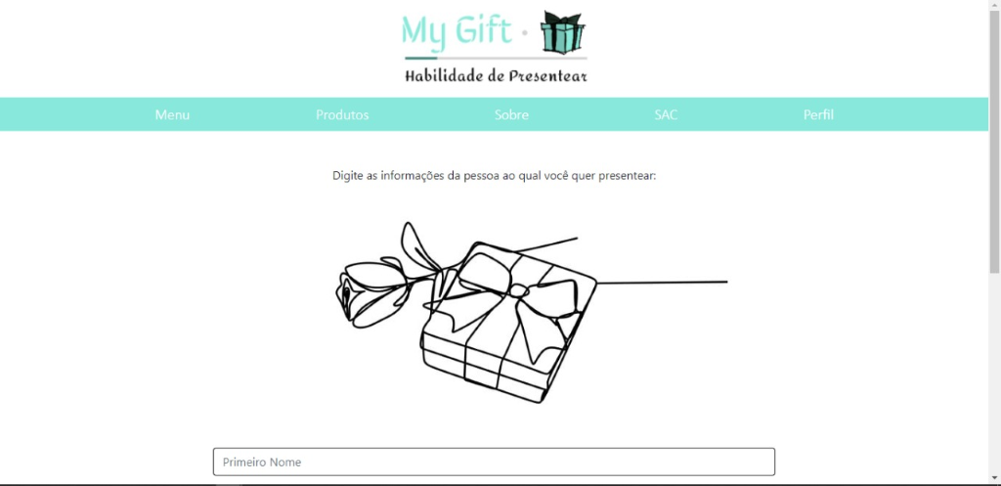
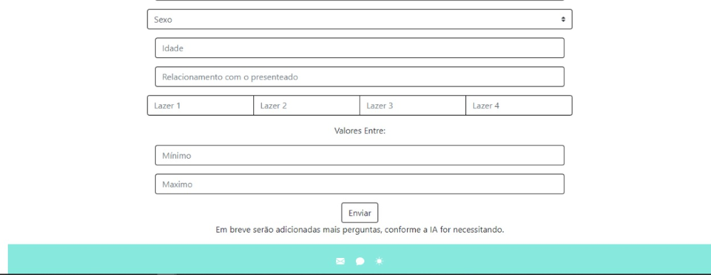
Formulário: Gera um presente aleatório

Slide 12
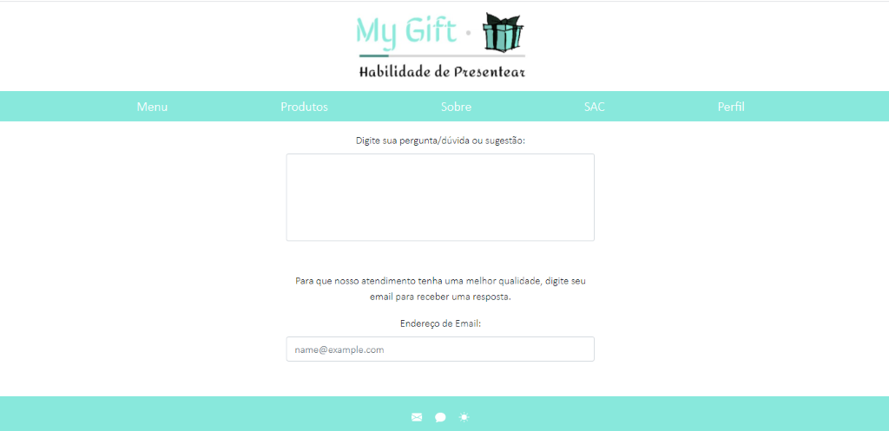
SAC: Meio de comunicação com o usuário.

Slide 13
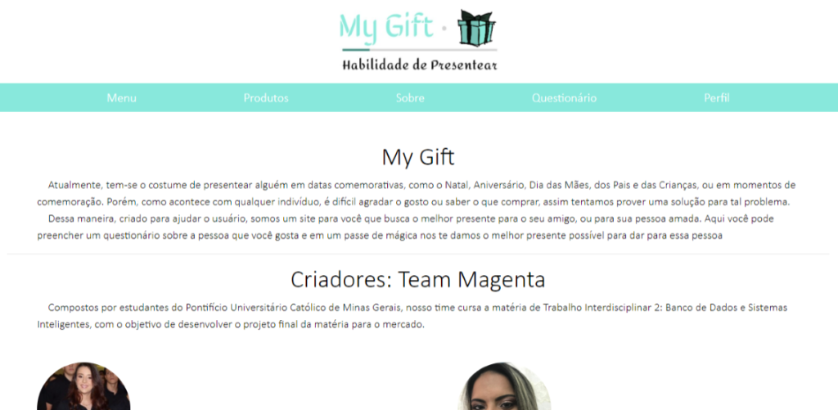
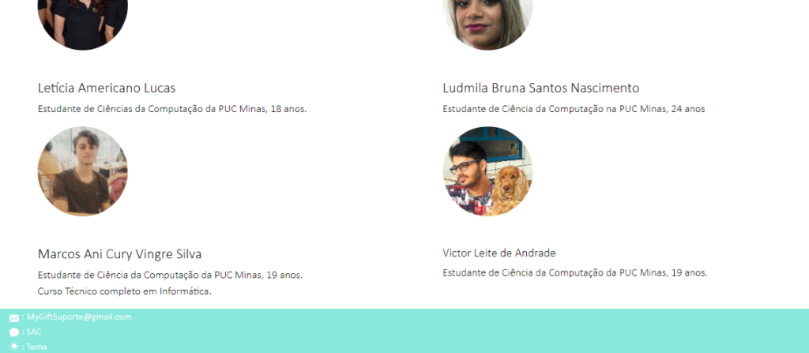
Sobre: Breve resumo do site e do grupo.

Slide 14
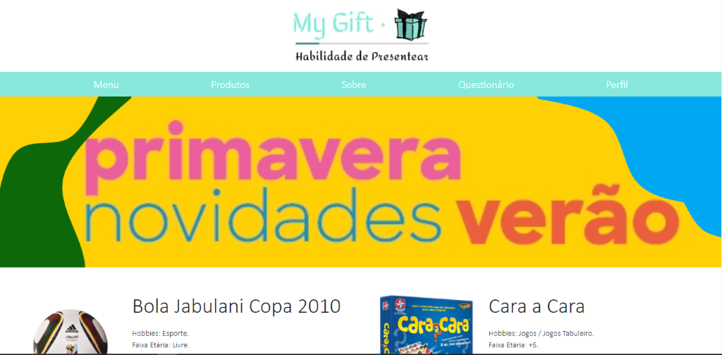
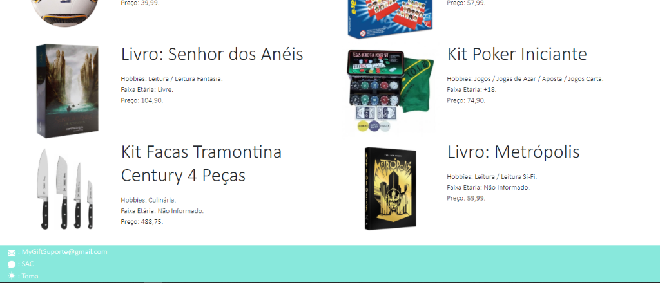
Produtos: Catálogo de produtos do Portal.

Slide 15
Programação das Funcionalidades

Slide 16
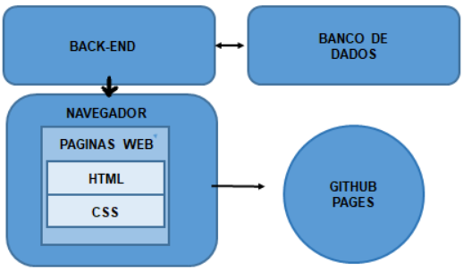

Slide 17
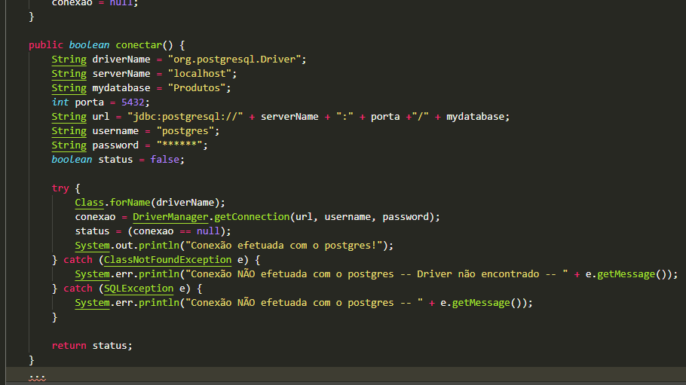
Classe DAO

Slide 18
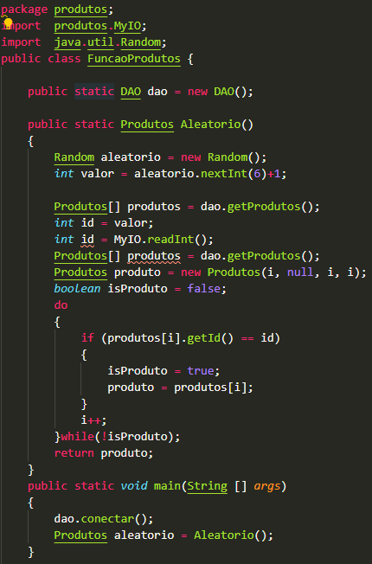
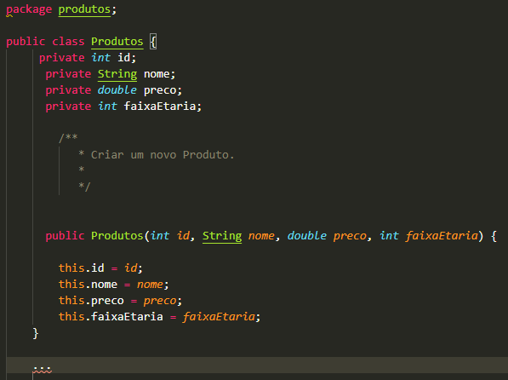
Classe Produto e Principal

Slide 19
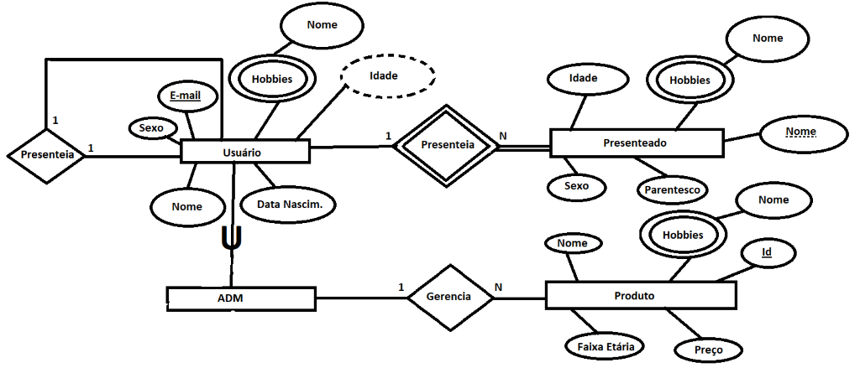
Modelo DER

Slide 20
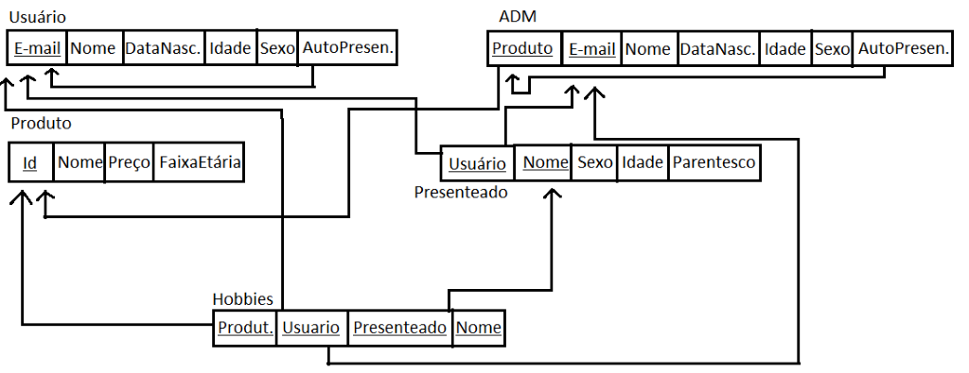
Modelo Relacional

Slide 21
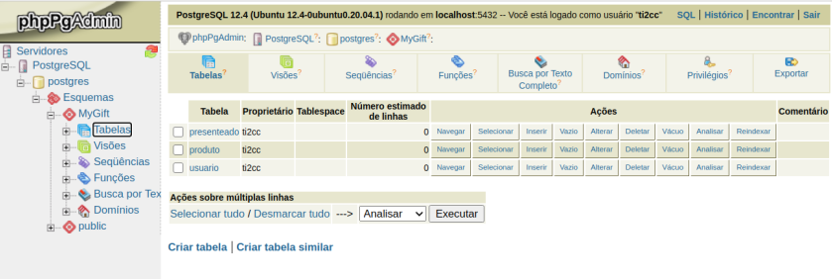
SQL

Slide 22
Agredecemos toda a atenção Equipe Magente

